Slide 1

KỸ NĂNG SỐNG
LỊCH SỰ KHI KHÁCH TỚI NHÀ
ỦY BAN NHÂN DÂN QUẬN LONG BIÊN
TRƯỜNG MẦM NON HOA HƯỚNG DƯƠNG
Đối tượng: 4-5 tuổi

Slide 2
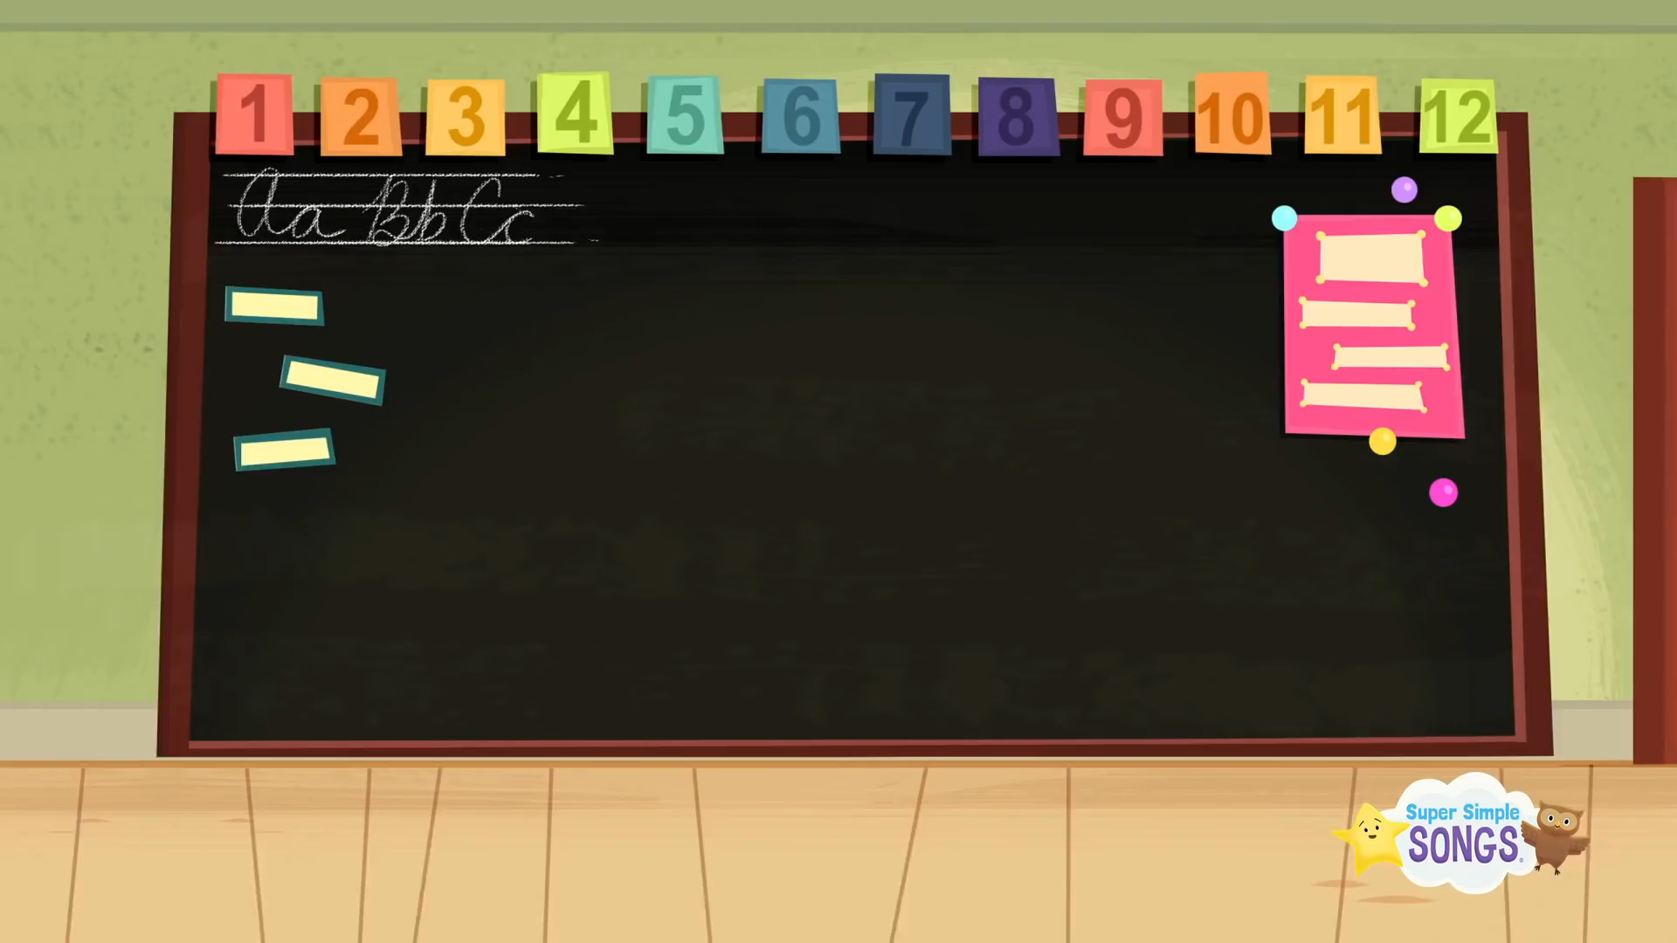
Ổn định tổ chức

Slide 3
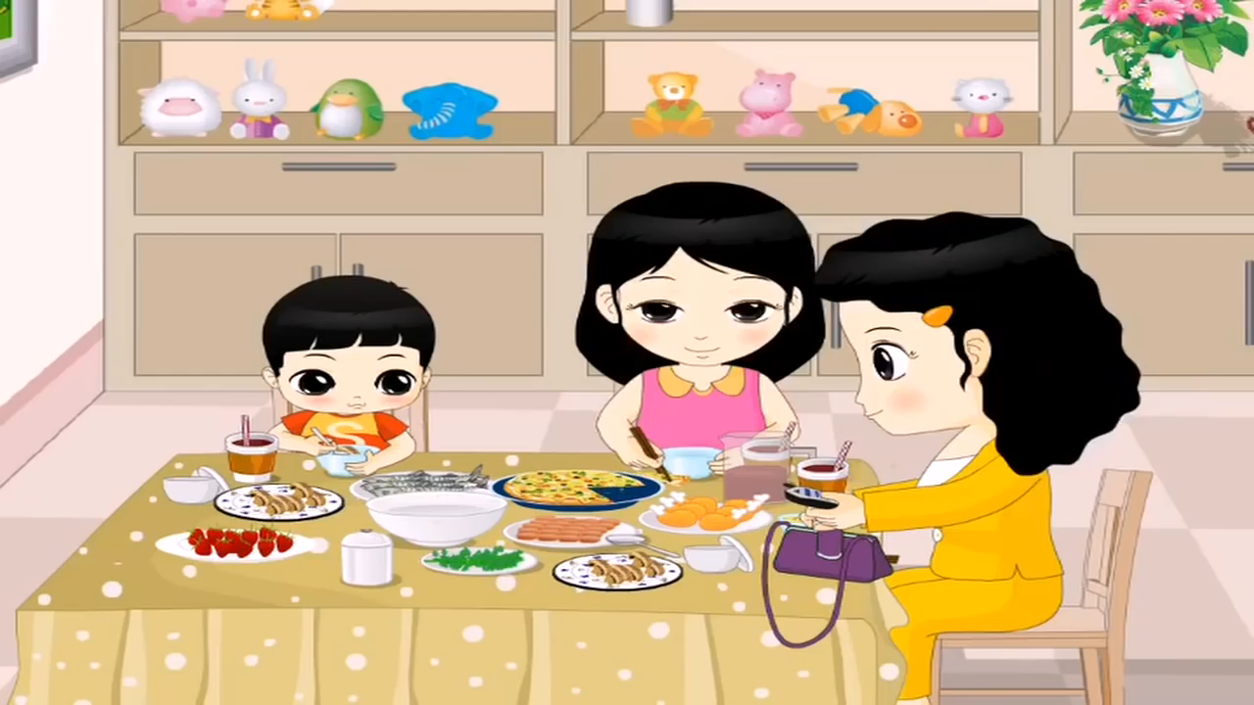
Mời trẻ xem video

Slide 4
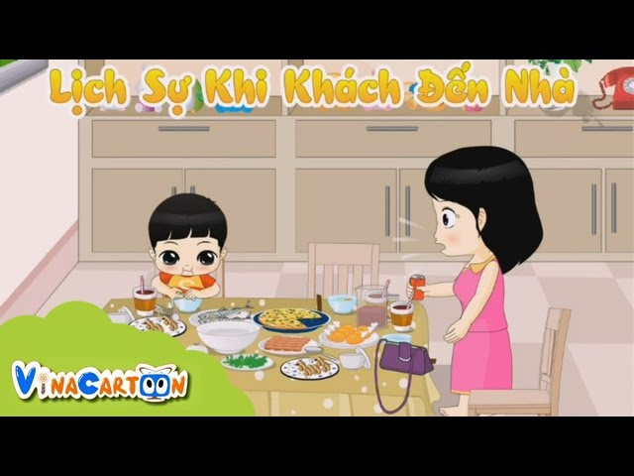
Trong video nói về ai?
- Điều gì làm mẹ Bo vui ?
- Khách đến chơi nhà, Bo để mẹ phải nhắc Bo làm gì?
- Thái độ của Bo ra sao khi thấy khách đến?

Slide 5
Khi vào bữa trưa, cô Chi ra ngoài nghe điện thoại, Bo đã làm gì?
- Các con thấy hành động của bạn Bo ra sao?
- Vì sao Bo lại có hành động thiếu lịch sự như vậy?
- Thái độ của mẹ Bo lúc đấy như thế nào?
- Mẹ đã giải thích cho Bo điều gì?

Slide 6
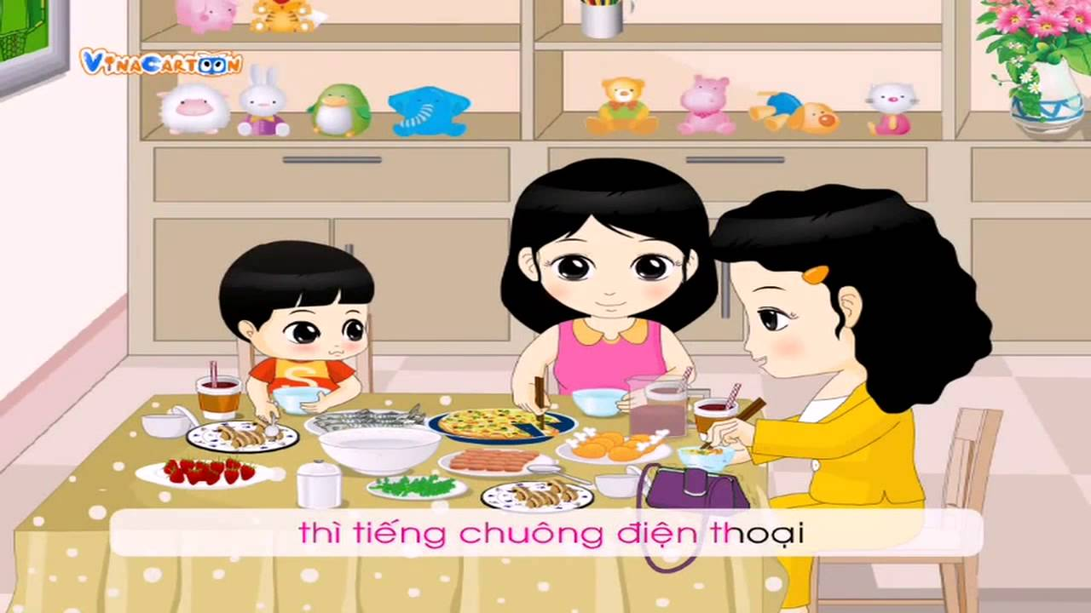

Slide 7
Qua hành động của Bo, các con cho rằng cách cư xử của Bo như thế nào?
- Được mẹ giải thích, Bo đã làm điều gì sau đó?
- Bạn Bo đã thể hiện phép lịch sự khi khách tới nhà chưa?

Slide 8
